Slide 1
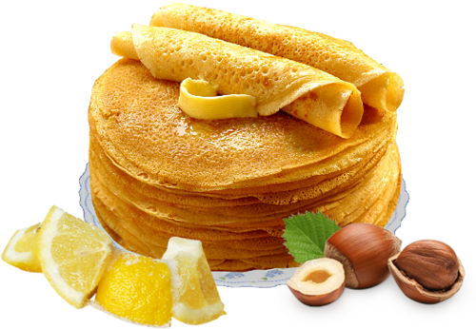
МУНИЦИПАЛЬНОЕ БЮДЖЕТНОЕ ОБЩЕОБРАЗОВАТЕЛЬНОЕ УЧРЕЖДЕНИЕ ШКОЛА № 24 г.о.САМАРА дошкольные группы
Масленица удалая
в младшей
10 группе.
Подготовила
воспитатель
Нестерюк Н.В.

Slide 2
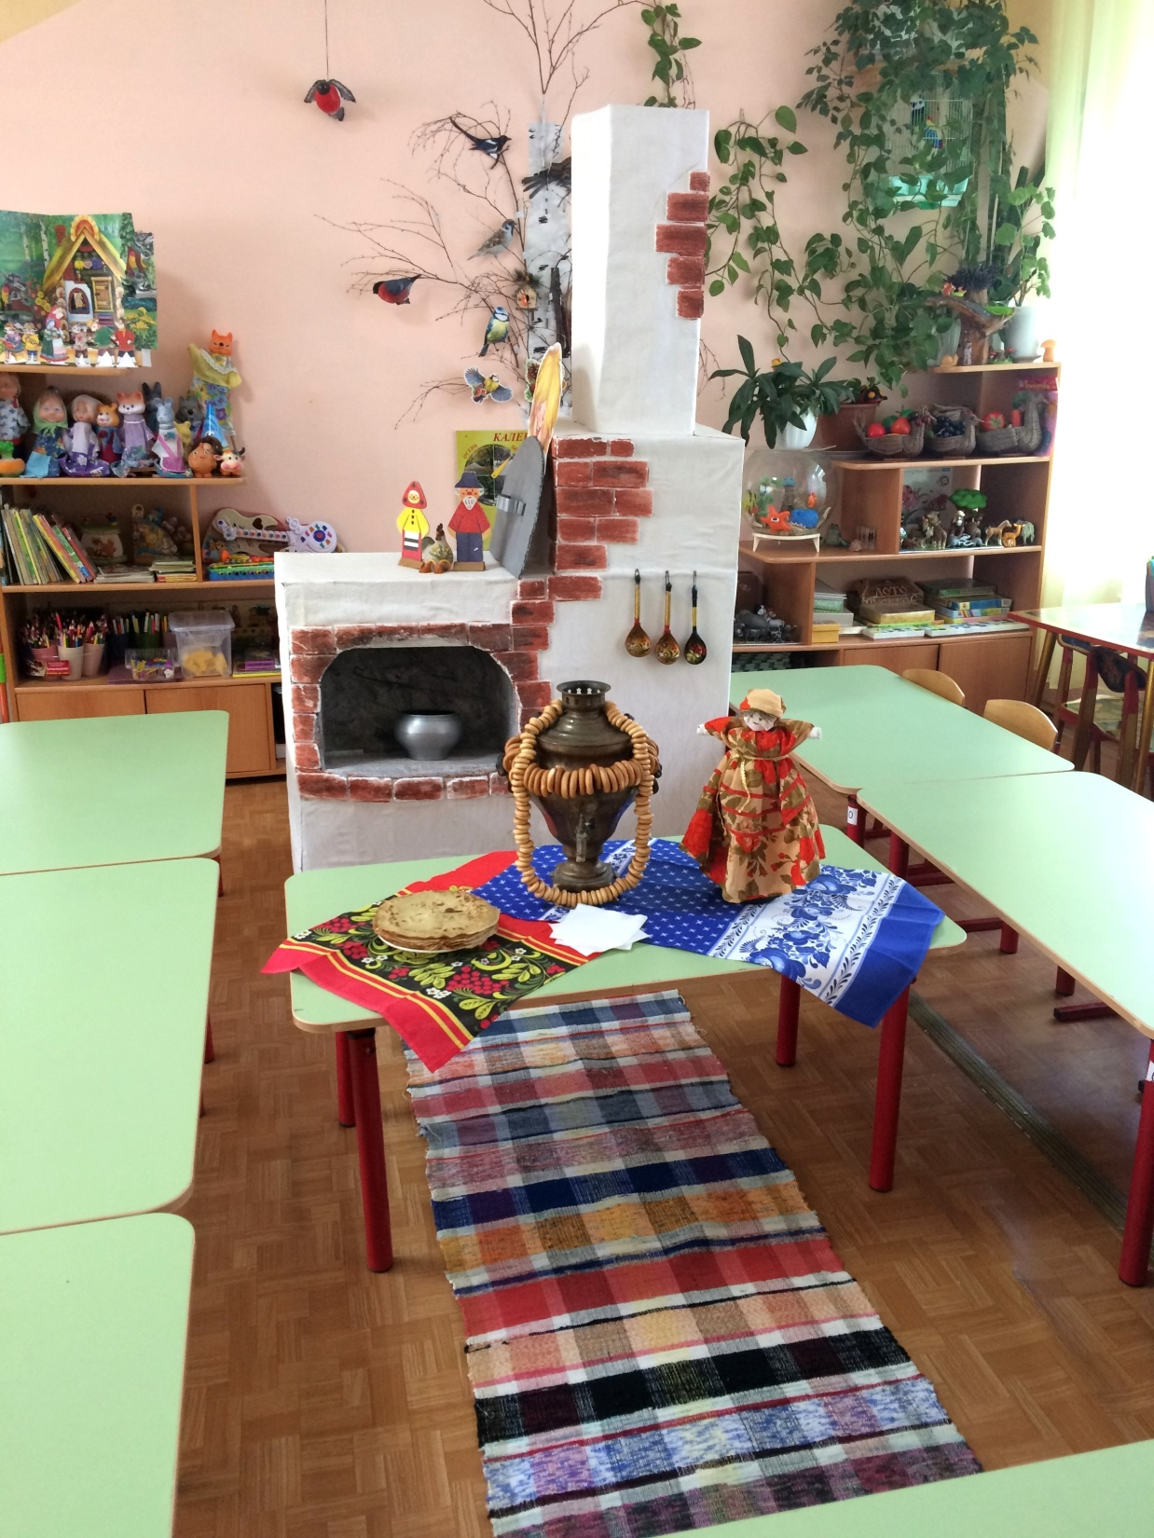
Понедельник
«Встреча»
Посиделки
в младшей группе.
В нашей группе мини – изба.

Slide 3
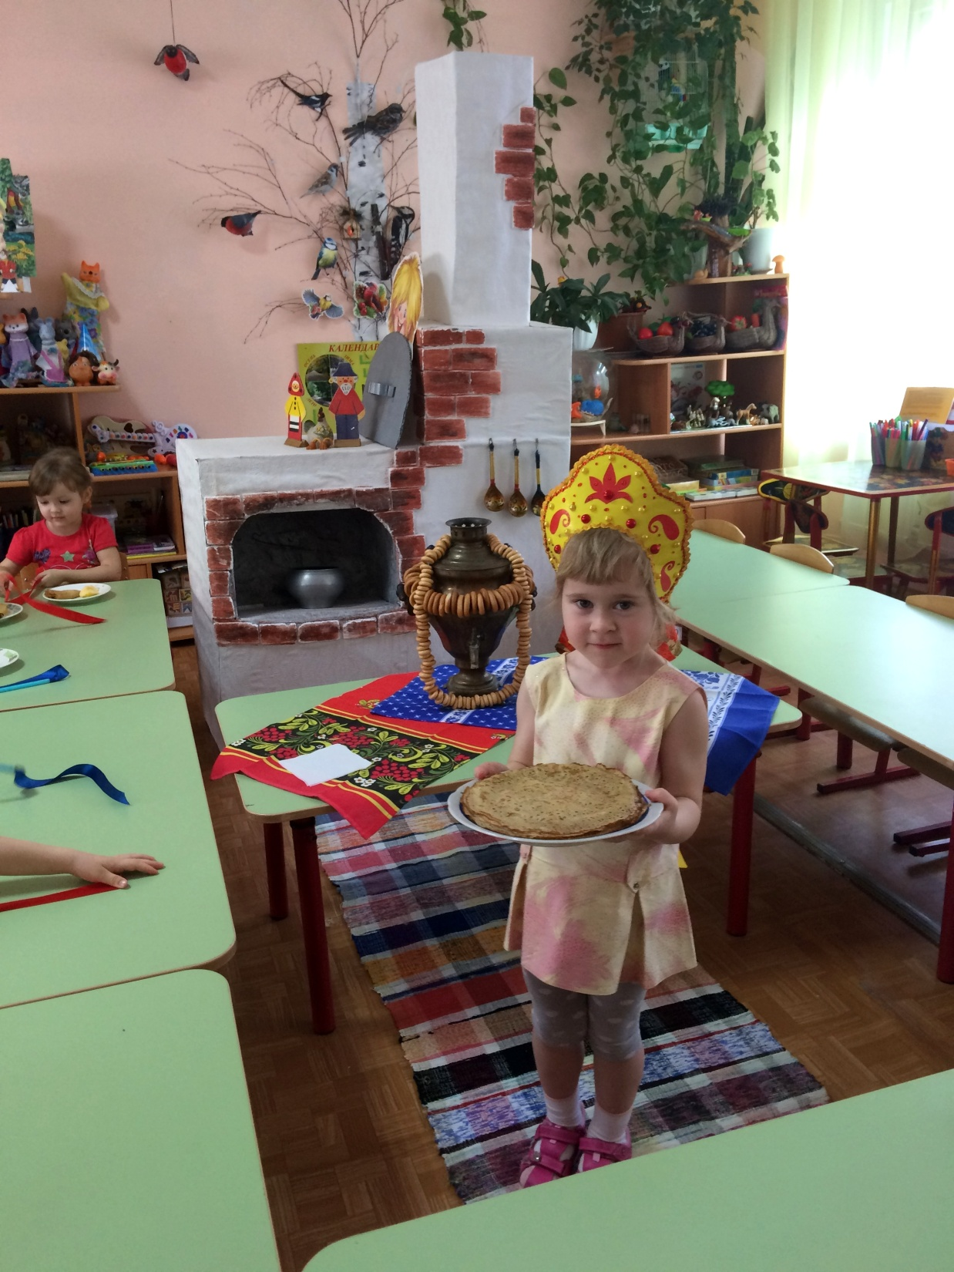
Вторник
«Заигрыши»
Приготовление и поедание блинов в нашей младшей группе.

Slide 4
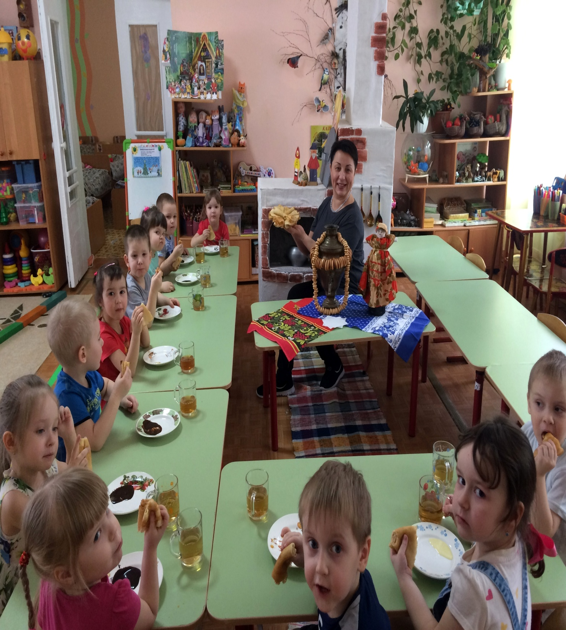
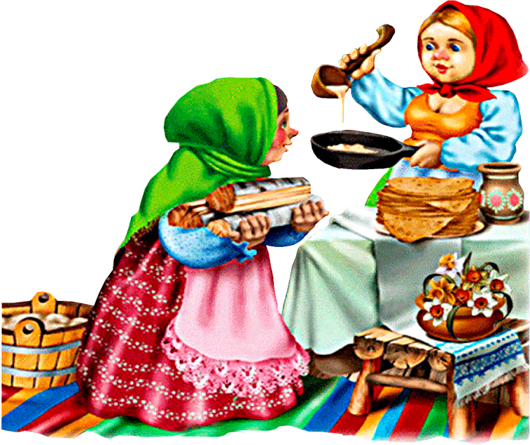
Среда
«Лакомка»
Созываем всех гостей.

Slide 5
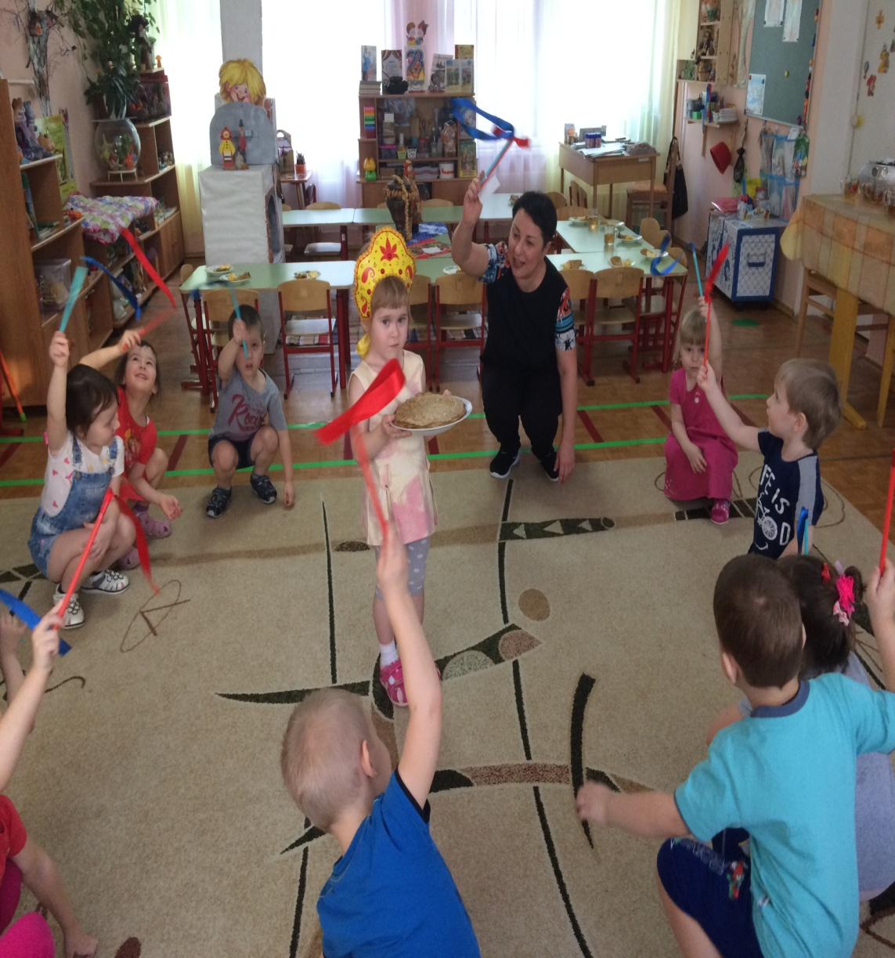
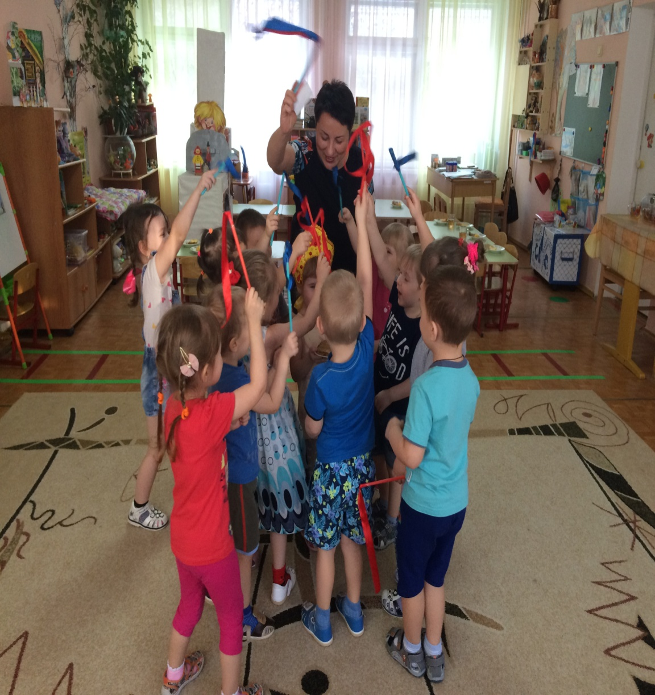
Шумные потехи, хороводы, игры
в младшей группе.
Четверг
«Разгуляй»

Slide 6
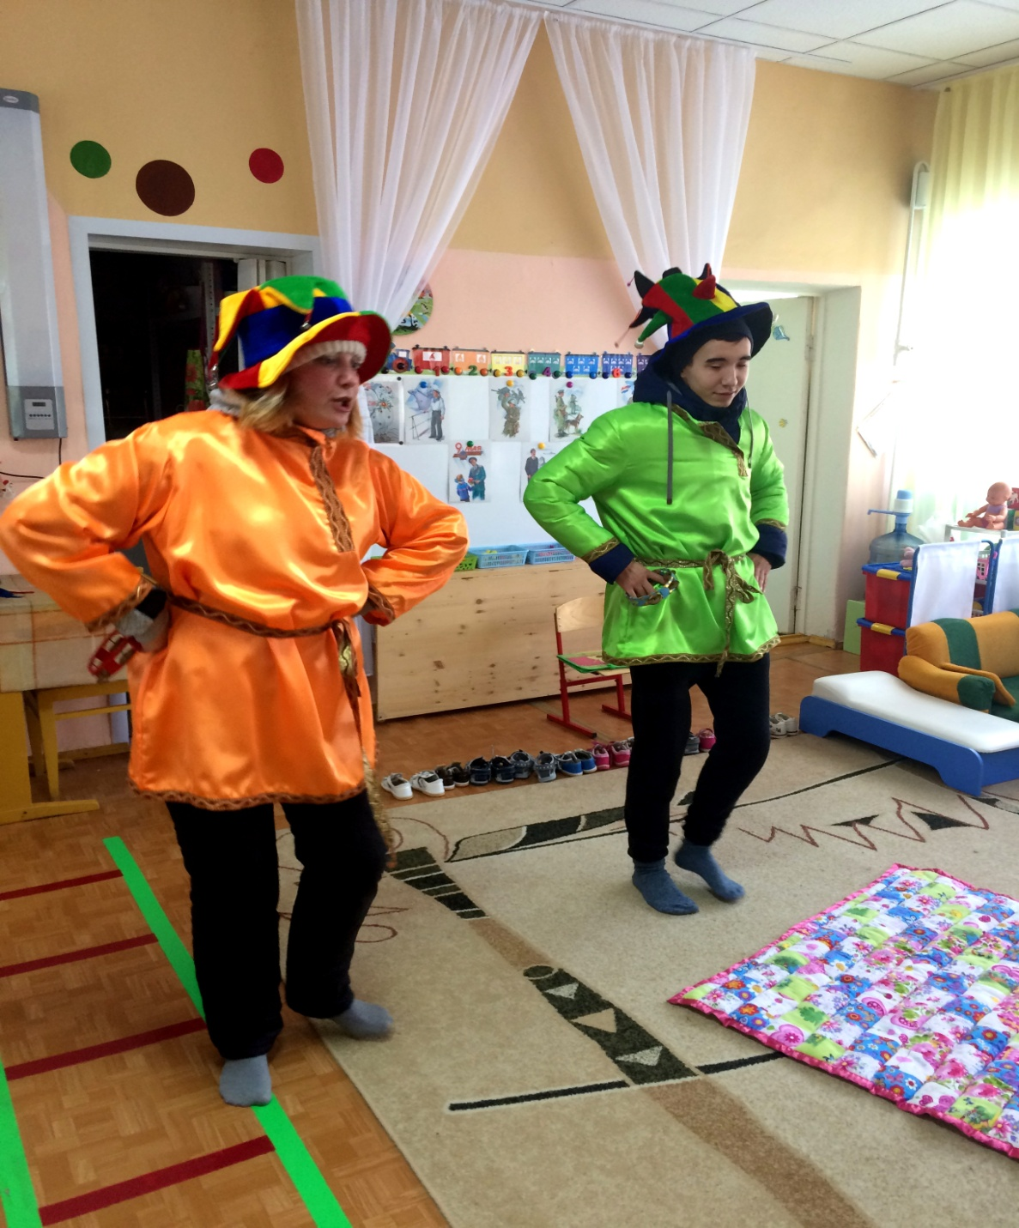
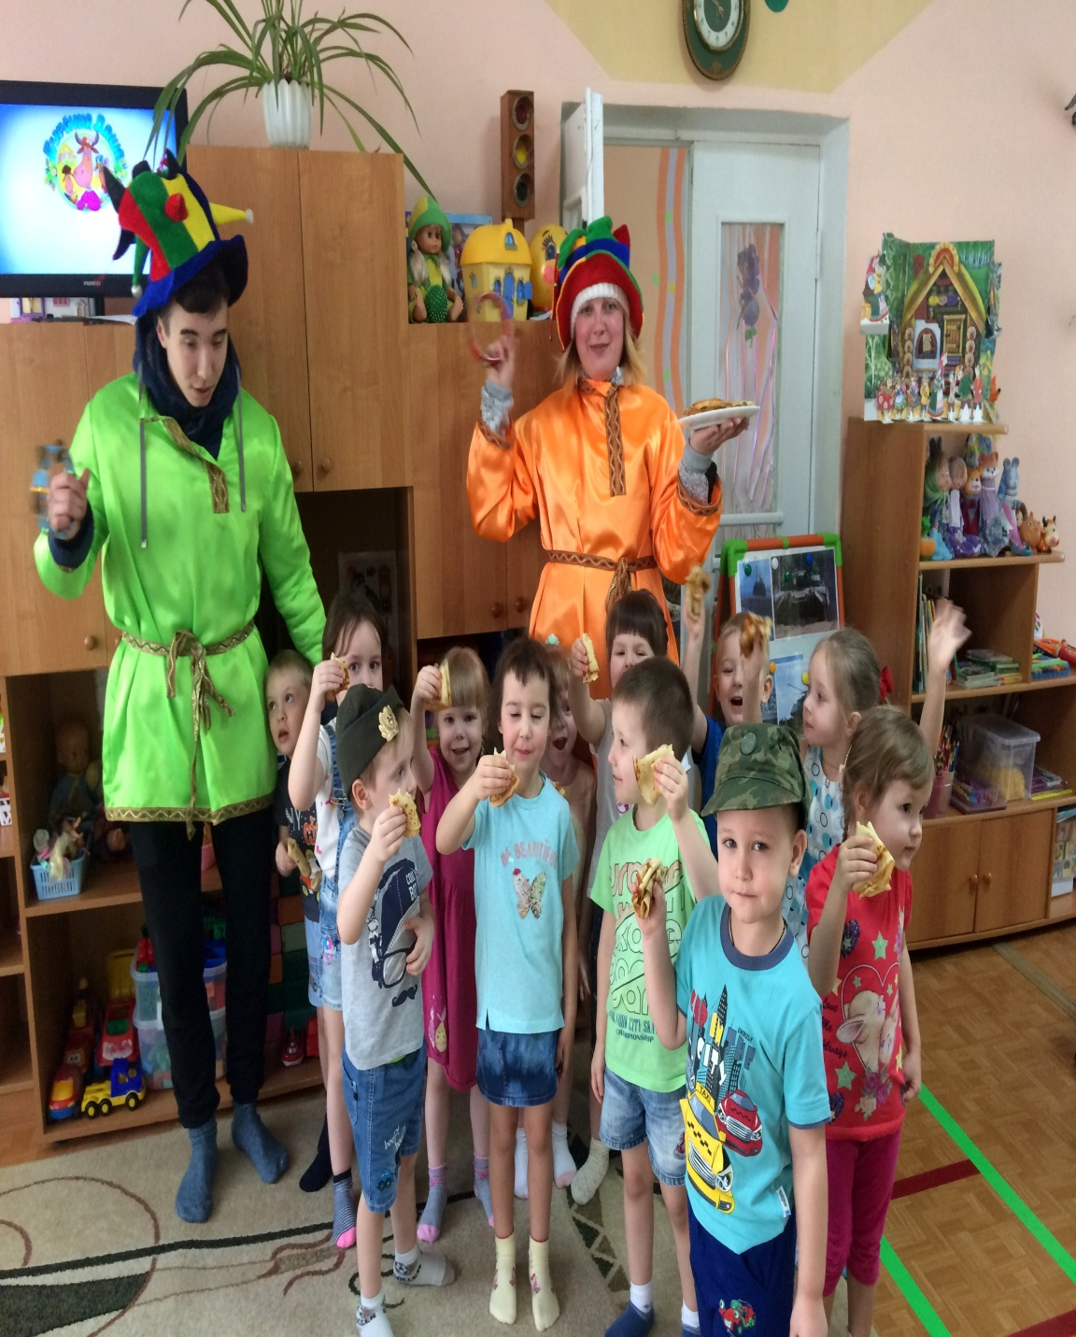
Пятница
В гости к нам пришли Скоморохи.
Началось веселье.

Slide 7
А мы Масленицу повстречали, Сыром гору набивали, Маслом гору поливали, На широк двор зазывали Да блинами заедали.
СПАСИБО ЗА ВНИМАНИЕ!
2018 год

